Slide 1


Slide 2













Slide 3

Probleemstelling
Gemeenten kunnen niet eenzelfde niveau van dienstverlening verlenen via de telefoon, chat en video als fysiek of online via DigiD mogelijk is.
“Wilt u dit weten? Sorry, dan moet u echt even langskomen.”
Kernwoorden: Omnichannel, inclusief en betrouwbaar

Slide 4
Doel & resultaten vooraf
Het doel van ID contact is aan te tonen dat er een zelfde niveau van dienstverlening mogelijk is voor telefonie, chat en videoconference als voor balie en website.
Werkend open source PoC van alle 3 de kanalen
Inzicht in de gebruikerservaring
Schaalbaar eindproduct met duidelijke use case en businesscase

Slide 5
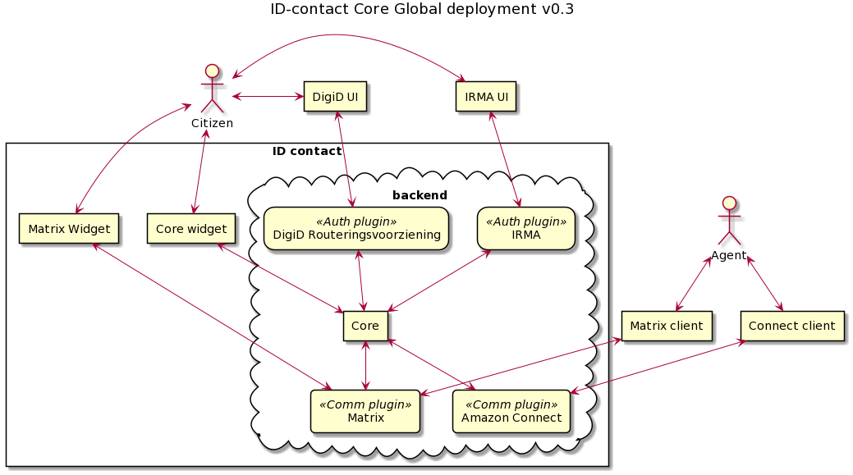
Wat is ID Contact?
poc.idcontact.nl

Slide 6
Onderzoek
Slechthorenden en slechtzienden
Methode: Kwalitatief
Behoefte-onderzoek videobellen
Methode: Kwantitatief
UX-onderzoek
Methode: Kwalitatief
Gebruikerstest
Methode: Kwantitatief
Iteratieve cyclus van ontwerp & onderzoek

Slide 7

Zien inwoners de toegevoegde waarde van videobellen?
Verwijderd op basis van WOB 10.2.g
15

Slide 8
Over persoonlijke, ingrijpende en langdurige vraagstukken
Inwoners die voor onderstaande onderwerpen contact hadden met de gemeente zouden dit ook via videobellen willen regelen
Verwijderd op basis van WOB 10.2.g​
15

Slide 9
Waarom zouden inwoners niet willen videobellen?
Verwijderd op basis van WOB 10.2.g​
vs.
Niet persoonlijk genoeg
Te persoonlijk/privé
15

Slide 10
Aan welke voorwaarden zou videobellen met de gemeente moeten voldoen?
Veiligheid & privacy
(44% van de respondenten noemt dit)
Dit gesprek wordt niet opgenomen
Verwijderd op basis van WOB 10.2.g​
Afspraken
Niet worden opgenomen
Afspraken wel achteraf terug te lezen
15

Slide 11
Toekomst
Verwijderd op basis van WOB 10.2.g​

Slide 12
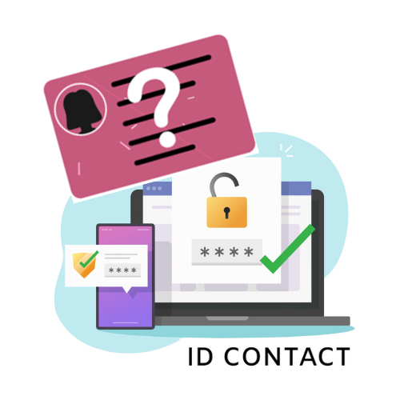



Met ID Contact werken we samen aan een betere, toegankelijkere en veiligere online dienstverlening.

